Slide 1
English around us
Dominik Jankiewicz

Slide 2
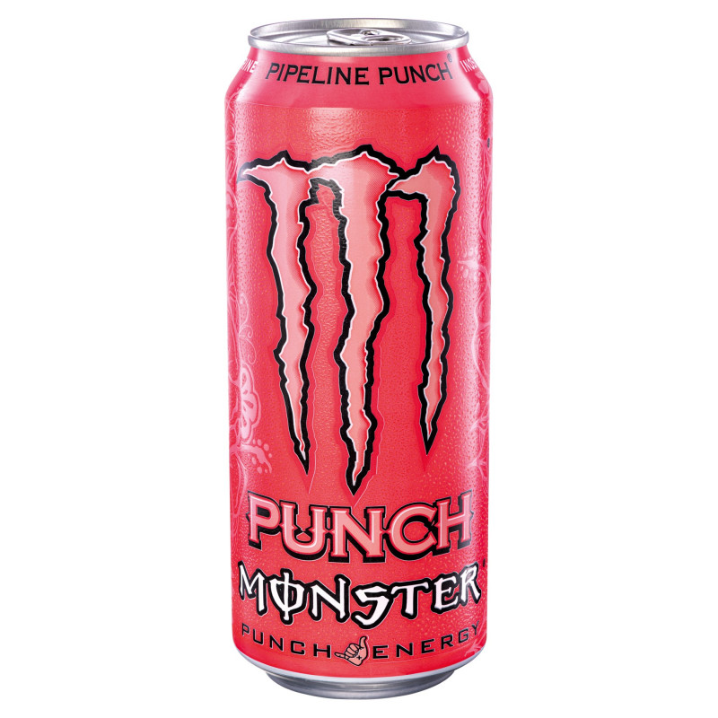
MONSTER - POTWÓR

Slide 3
HEAD&SHOULDERS - GŁOWA I RAMIONA

Slide 4
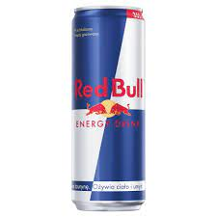
RED BULL - CZERWONY BYK

Slide 5
LION - LEW

Slide 6
TIGER - TYGRYS

Slide 7
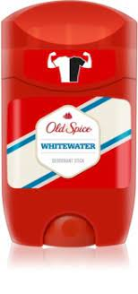
OLD SPICE - STARA PRZYPRAWA

Slide 8
PLAY - GRAĆ

Slide 9
ORANGE - POMARAŃCZOWY

Slide 10
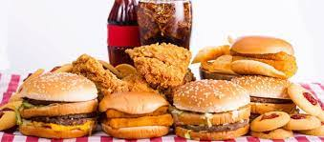
FAST FOOD - SZYBKIE JEDZENIE

Slide 11
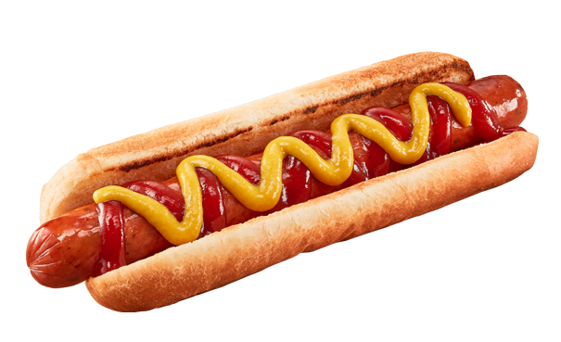
HOT DOG - GORĄCY PIES

Slide 12
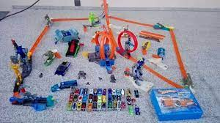
HOT WHEELS - GORĄCE KOŁA

Slide 13
PIZZA HUT - PIZZA CHATKA

Slide 14
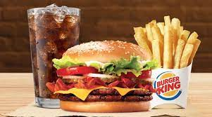
BURGER KING - BURGER KRÓL

Slide 15
BLACK RED WHITE - CZARNY CZERWONY BIAŁY

Slide 16
APPLE - JABŁKO

Slide 17
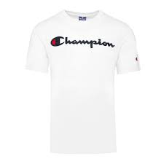
CHAMPION - MISTRZ

Slide 18
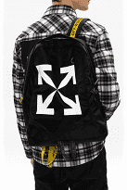
OFF WHITE - BIAŁY

Slide 19
WORD - SŁOWO

Slide 20
PAINT - FARBA

Slide 21
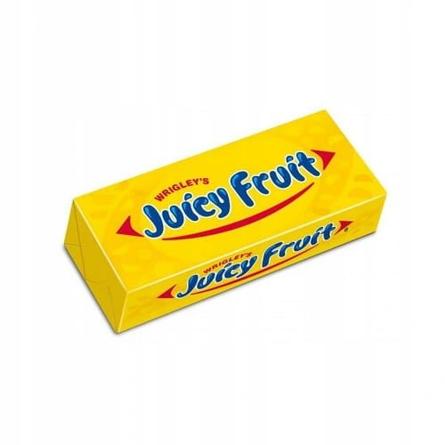
JUICY FRUIT - SOCZYSTY OWOC

Slide 22
BIG STAR - DUŻA GWIAZDA

Slide 23
QUEEN - KRÓLOWA

Slide 24
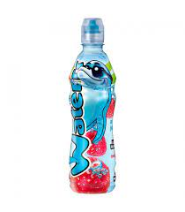
WATER - WODA

Slide 25
SALE - WYPRZEDAŻ

Slide 26
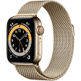
APPLE WATCH - JABŁKO ZEGAREK

Slide 27
BLACK FRIDAY - CZARNY PIĄTEK

Slide 28
FACEBOOK - TWARZ KSIĄŻKA

Slide 29
YOUTUBE - TWÓJ KANAŁ

Slide 30
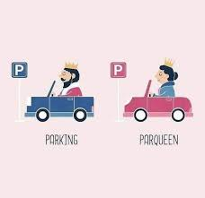

Slide 31
END - KONIEC

